Slide 1
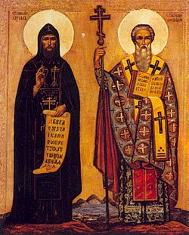
Кирилл и Мефодий – создатели славянской азбуки
НА РУСИ УЧИЛИСЬ ТАК

Slide 2
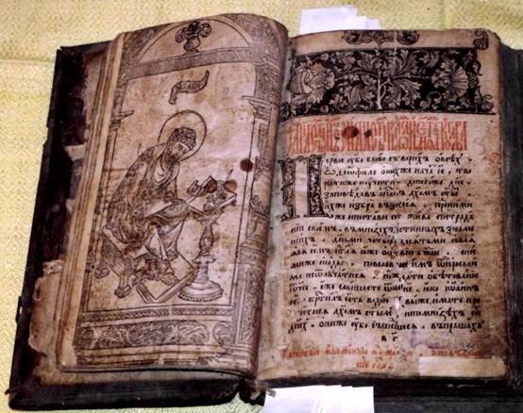
Летопись 988 года указывает, что князь Владимир после Крещения киевлян начал строить церкви, назначать священников, собирать детей знатных лиц на учение книжное. Матери же детей этих плакали о них как о мёртвых. Они считали, что дети ещё мало знают о православной вере и не готовы к учёбе. Так обучение распространилось по всей Руси.

Slide 3
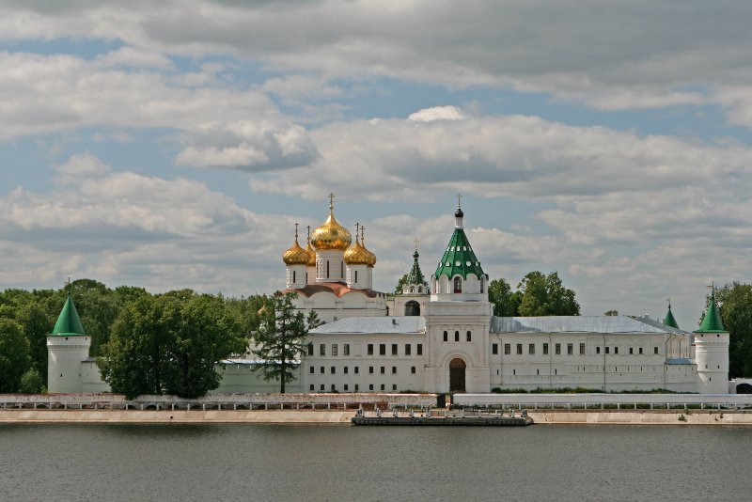
Ипатьевский монастырь
Детей учили при церквах и монастырях.
Монастырь – это религиозная община монахов или монахинь. Из-за большого количества детей учеников распределяли между учителями в группы по 6-12 человек. Такое деление учащихся было обычным в Средние века.

Slide 4
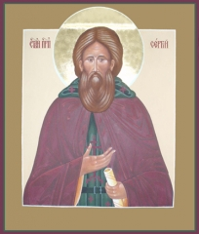
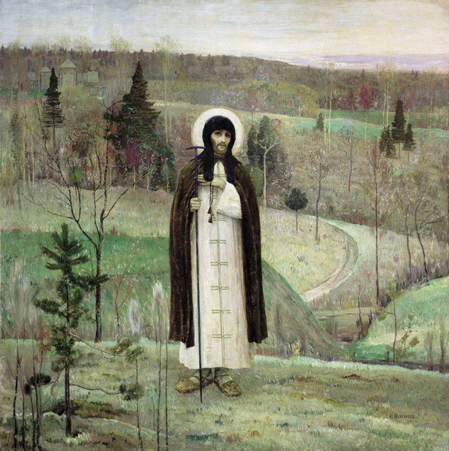
Святого преподобного Сергия Радонежского просят о просвещении разума к учению.
Среди прочих молитв преподобному Сергию молятся о детях, которым трудно дается учеба.
М.Нестеров.
Преподобный Сергий Радонежский. 1899.

Slide 5
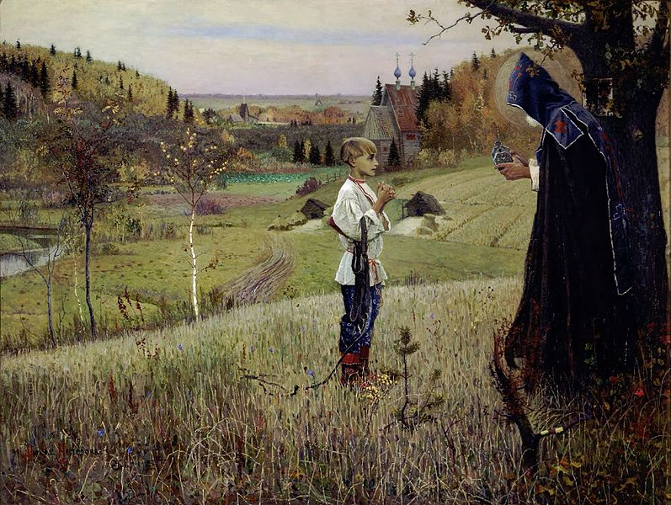
М.Нестеров. Видение отроку Варфоломею. 1890
В возрасте 10 лет юного Варфоломея, такое имя дали С.Радонежскому родители, отдали обучаться грамоте в церковную школу вместе с братьями. В отличие от братьев Варфоломей отставал в обучении. Учитель ругал его, родители огорчались и усовещивали, сам же он со слезами молился, но учёба вперёд не продвигалась. И тогда случилось событие, о котором сообщают все жизнеописания Сергия Радонежского.
После горячей молитвы Бог послал ему Ангела в виде старца, который благословил отрока.

Slide 6
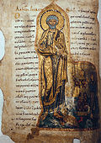
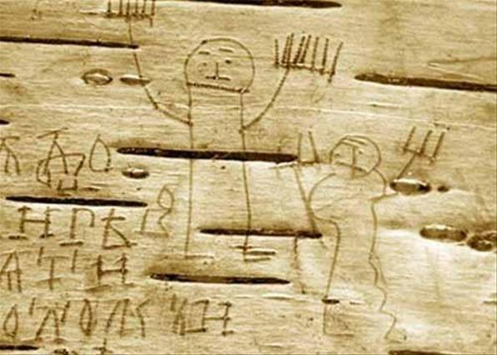
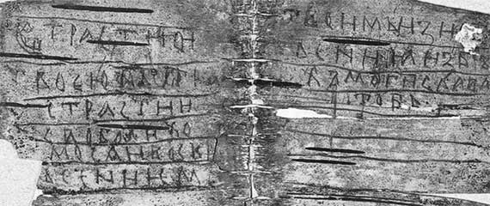
В древности писали на восковых дощечках, которые назывались «цера», с помощью костяного или деревянного писала. В качестве писчего материала служила и береста – верхний слой коры берёзы. А чтобы писать на ней люди смастерили металлические писала.
Цера
Берестяная грамота

Slide 7
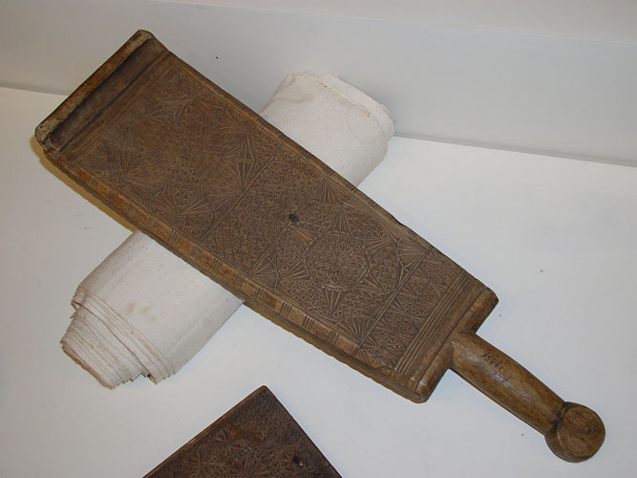
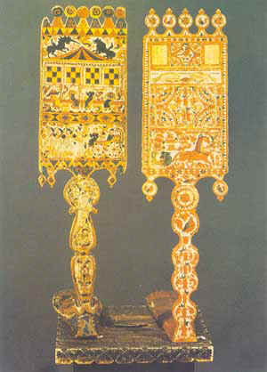
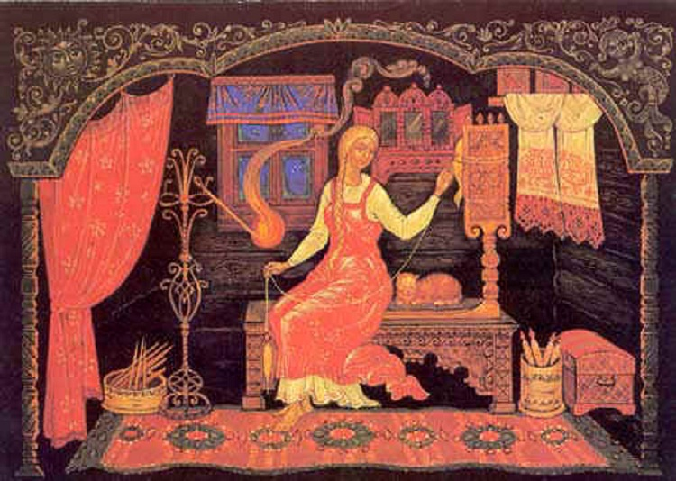
В семь лет мальчиков отдавали учиться грамоте, а девочек начинали обучать шить, вышивать, прясть, ткать.

Slide 8
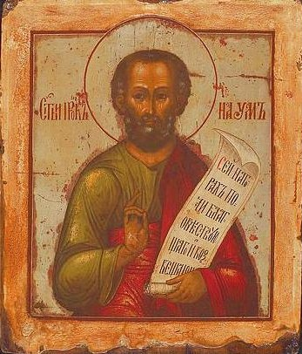
По давно заведённому обычаю детей отдавали учить грамоте на пророка Наума. Этого святого православная церковь чествует 14 декабря. Зовут его в народе Наум-грамотник. Значит, в те времена дети шли в школу 14 декабря, а не 1 сентября.

Slide 9
Пословицы о грамоте
Пророк Наум наставит на ум.
Голова без ума, что фонарь без свечи.
Корень учения горек, да плод его сладок.
Красна птица перьем, а человек - уменьем.
Не учась, и лаптя не сплетёшь.
Аз, буки и веди – страшат, что медведи.

Slide 10
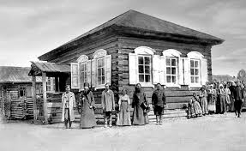
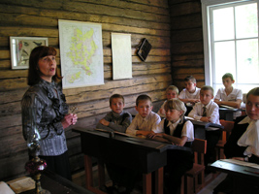
Школа для детей обычно находилась при церквях. На урок собирал колокол, позднее колокольчик, а теперь звонок.
Учитель разрешал ребятам присаживаться на лавку только после того, как они поклонятся три раза перед иконами и один раз в ноги учителю. Лавка обычно находилась у окна, чтобы было больше света. Когда все рассаживались, учитель начинал урок.
Церковно-приходская школа в с. Кочергинском (1913 год )

Slide 11
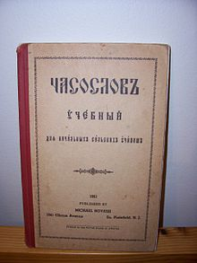
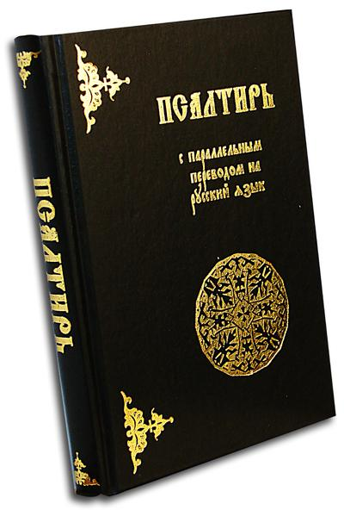
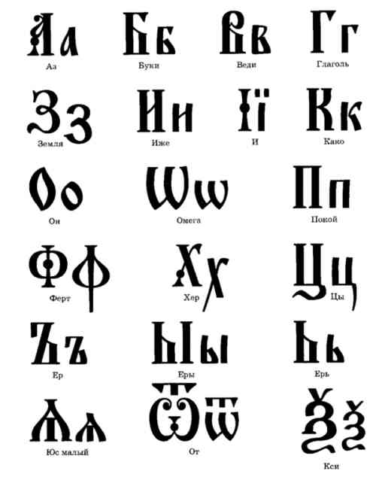
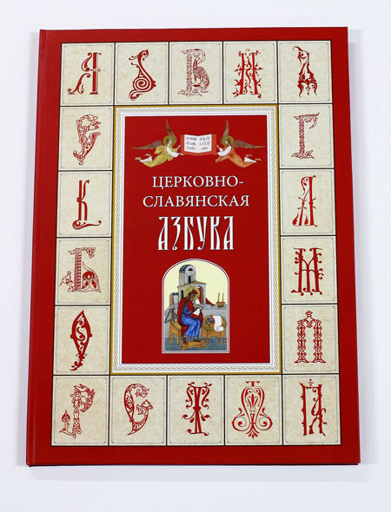
Главными школьными предметами были Часослов, псалтырь, письмо, церковно-славянская азбука. Часослов включает неизменяемые молитвословия ежедневных церковных служб. Эта книга была своего рода семейной реликвией, передававшейся из поколения в поколение. Псалтырь может одновременно представлять собой и молитвы, обращённые к Богу, и само слово Бога.

Slide 12
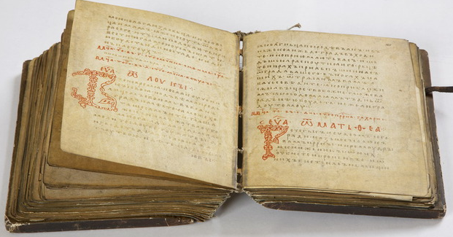
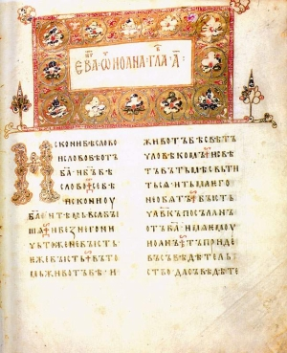
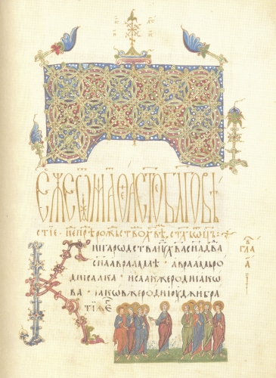
Обучение письму заключалось в переписывании текстов. Сначала ребята наблюдали, как работают писцы. Почерк у писцов был ровный, круглый и назывался уставом. Каждая буква стояла отдельно от другой, а заглавные выписывались красной краской, отсюда и выражение «Писать с красной строки». В очертаниях строгой буквы проступали знакомые черты животных и даже человека.

Slide 13
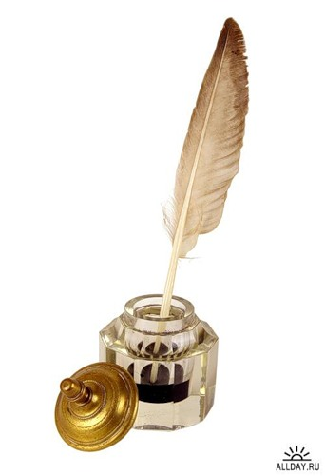
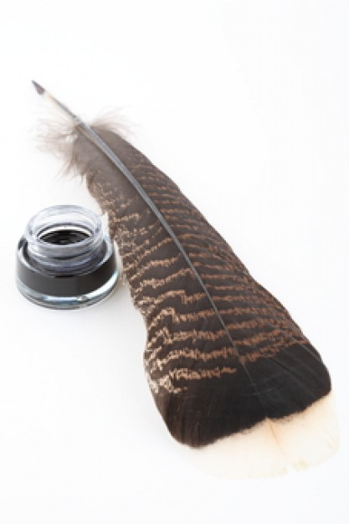
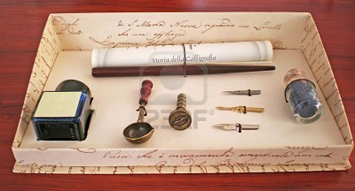
Писцы выполняли очень тяжёлое занятие. Изо дня в день выводили буквы – аккуратно и внимательно, чтобы не капнула капля чернил и не испортила текст. Когда появилась бумага писать стали гусиными перьями.
Чернильный прибор состоял из чернильницы, песочницы и перницы. Это футляр для перьев так назывался – перница.

Slide 14
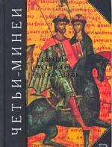
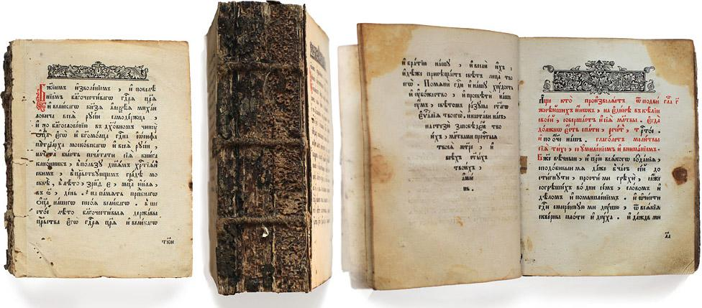
Грамоту осваивали по Святцам, или Месяцеслову. Особенно часто задавали читать Четьи минеи, т.е. предназначенные для чтения, а не для богослужения книги житий святых православной церкви. Причём повествования эти излагаются по порядку месяцев и дней каждого месяца.

Slide 15
Доскажи пословицу
Азбука – наука,
а ребятам мука.
Грамоте учиться…
Что написано пером…
- не вырубишь топором.
нет науки.
Побольше грамотных…
всегда пригодится.
поменьше дураков.
Без муки…
Без муки

